Slide 1


Казенное учреждение
Ханты-Мансийского автономного округа – Югры
«Центр профилактики и борьбы со СПИД»
ПРОФИЛАКТИКА ВИЧ-ИНФЕКЦИИ В ТРУДОВЫХ КОЛЛЕКТИВАХ
г. Ханты-Мансийск – 2020 г.

Slide 2
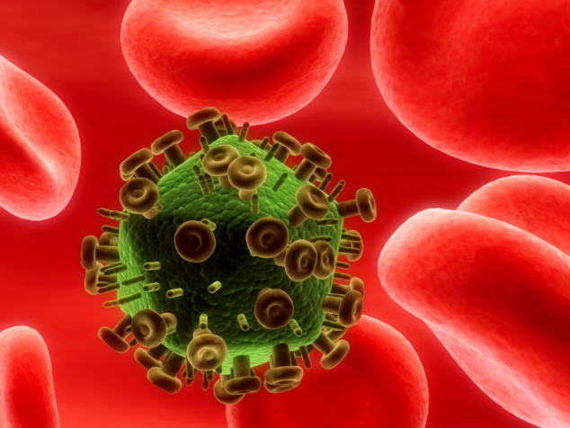
ВИЧ-инфекция – это вирусное заболевание, имеющее особенности течения и специфические способы передачи от человека к человеку.
СПИД – последняя стадия данного заболевания
В - вирус
И - иммунодефицита
Ч - человека
С - синдром
П - приобретенного
И - иммуно
Д - дефицита

Slide 3
Особенности заболевания
ВИЧ-инфекция
Попадая в организм человека, остается там навсегда
При несвоевременном начале лечения развиваются сопутствующие заболевания
Может не проявляться в течении многих лет
При своевременном начале лечения хорошо поддается контролю
Значимые для передачи вируса жидкости организма человека: кровь, сперма, вагинальный секрет и грудное молоко
Является неизлечимым, хроническим заболеванием

Slide 4

Ханты-Мансийский
автономный округ – Югра
входит в число неблагополучных субъектов
Российской Федерации по уровню
заболеваемости ВИЧ-инфекцией.
В автономном округе выявлено
более 28 000 людей*
с заболеванием ВИЧ-инфекция
Число людей, живущих с ВИЧ
в Югре около 18 000*
Каждый 91 житель автономного округа
– ВИЧ-инфицирован*
*Анализ эпидемиологической ситуации по ВИЧ-инфекции в Ханты-Мансийском автономном округе – Югре по итогам 9 мес. 2020 года

Slide 5
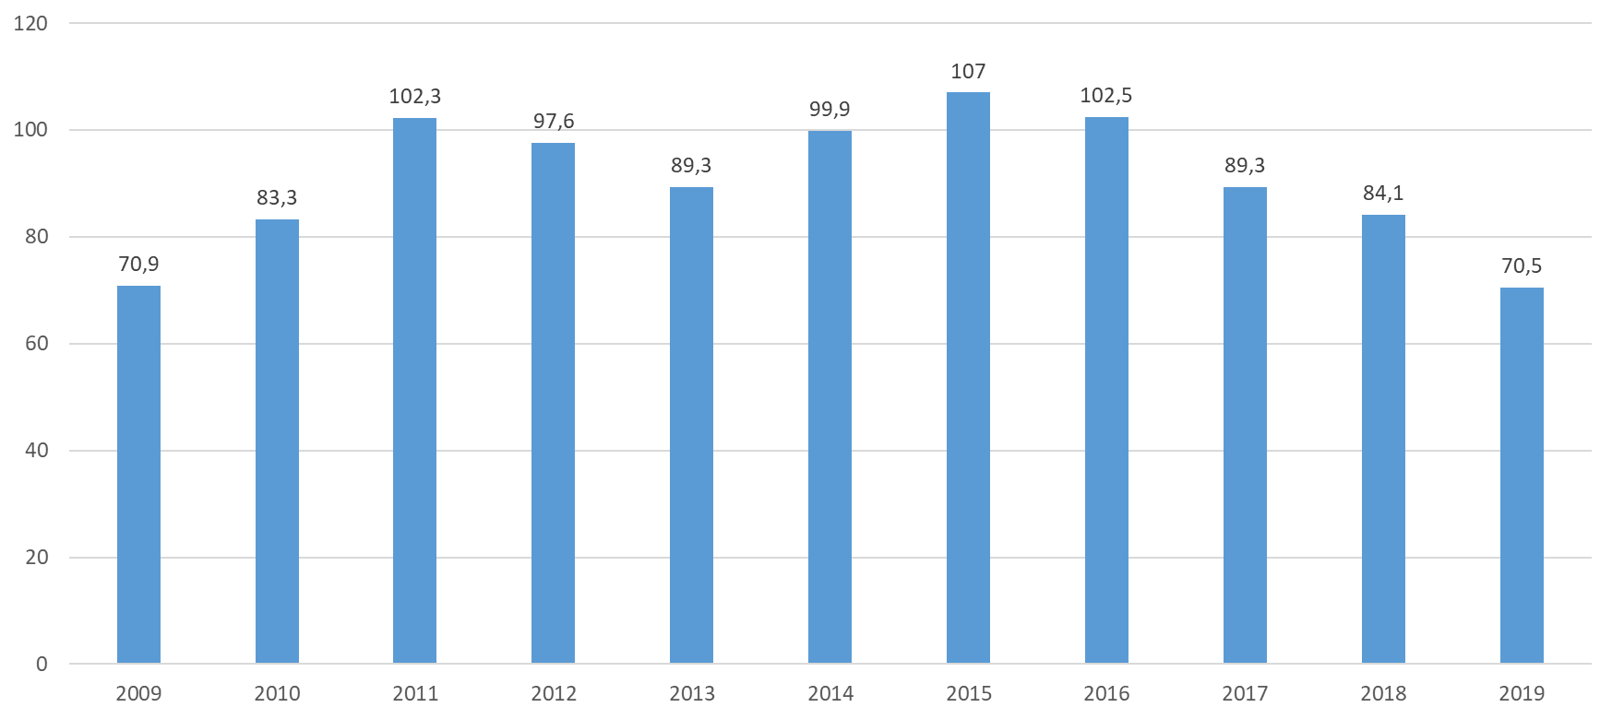
Заболеваемость населения ВИЧ-инфекцией
(на 100 тыс. населения) в ХМАО – Югре за период 2009-2019 годы

Slide 6
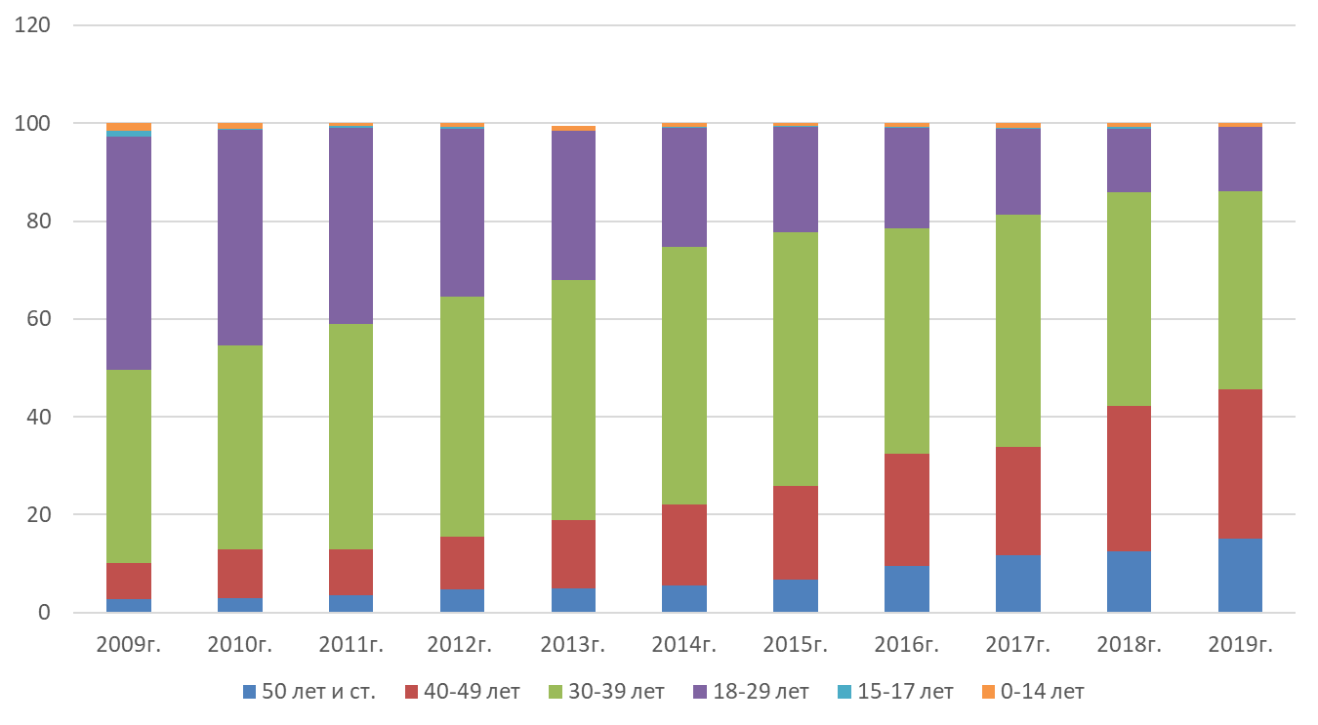
Возрастная структура ВИЧ-инфицированных
(в % от общего числа ВИЧ-инфицированных) за период 2009-2019 годы
С развитием эпидемии происходит «старение» контингентов,
вовлеченных в эпидемиологический процесс

Slide 7
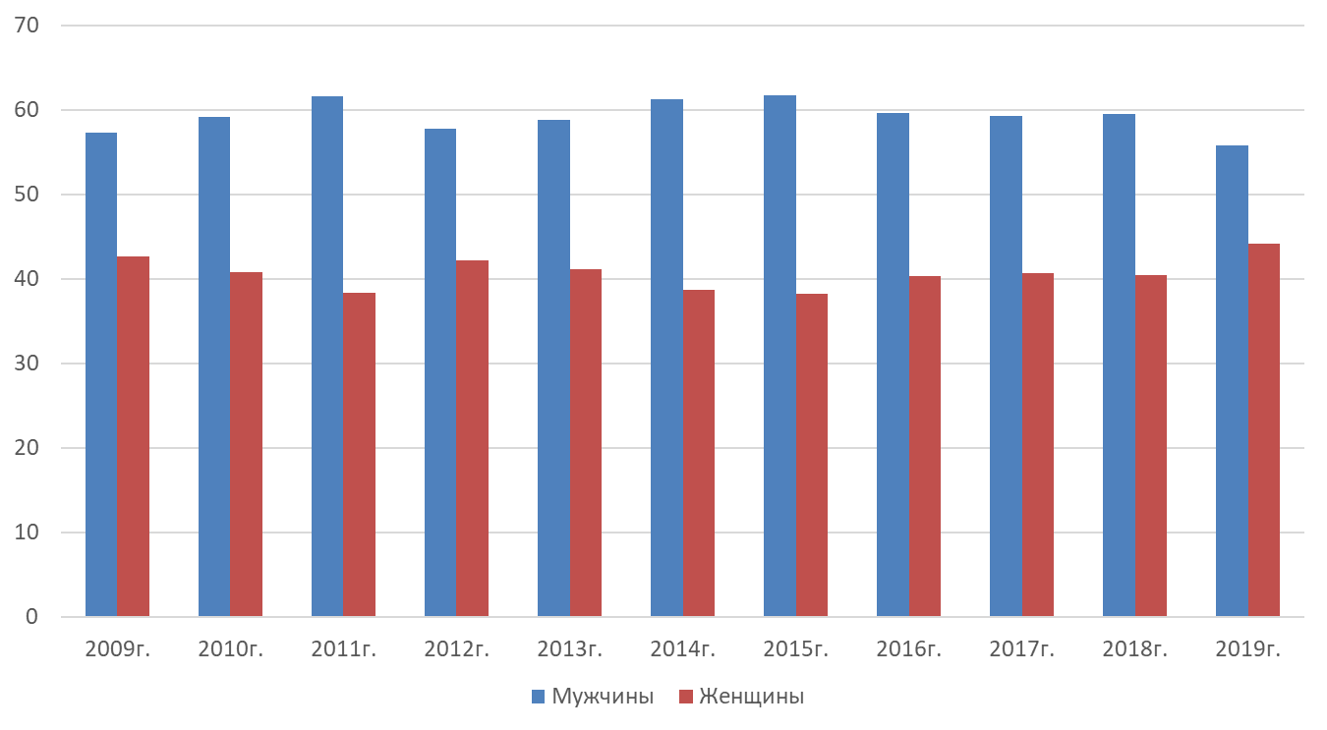
Половая структура ВИЧ-инфицированных (в %) за период 2009-2019 годы

Slide 8



Пути передачи ВИЧ-инфекции
от матери ребенку (вертикальный)
во время:
* беременности;
* родов
* кормления грудью
через кровь:
* инъекционные наркотики;
* переливание крови;
* татуировки, пирсинг
при незащищенных половых контактах
(без использования презерватива)

Slide 9
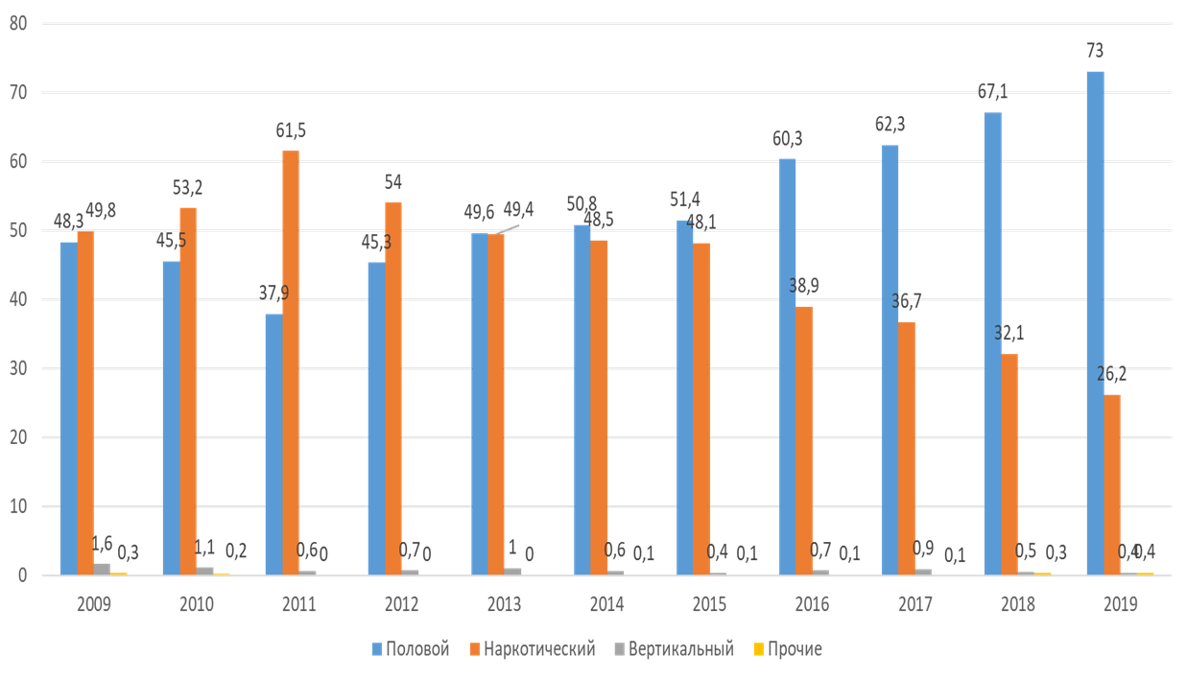
Структура путей передачи ВИЧ-инфекции (в %) за период 2009-2019 годы

Slide 10
Почему важно вовремя выявить заболевание и лечить?
Увеличение продолжительности и сохранение (улучшение) качества жизни, профилактика СПИДа, снижение смертности
Знание
ВИЧ-статуса
Снижение риска передачи
ВИЧ-инфекции
Знание о необходимости лечиться
Уменьшение финансовых затрат, связанных с госпитализацией, лечением вторичных заболеваний, нетрудоспособностью
Знание о недопустимости распространения

Slide 11
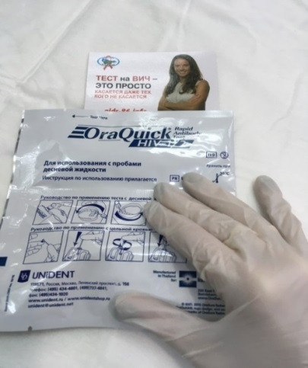

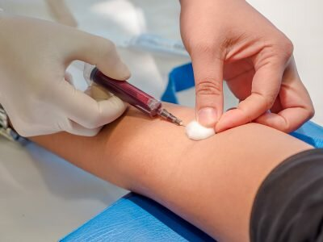
Анализ на ВИЧ для граждан Российской Федерации проводится БЕСПЛАТНО! По желанию обследуемого – АНОНИМНО!
По внешнему виду нельзя
определить инфицирован
человек ВИЧ или здоров
Определить
наличие ВИЧ-инфекции
у человека можно только,
если сдать анализ на ВИЧ (стандартные методы, простые/быстрые тесты)

Slide 12

Отрицательный результат – антител к вирусу НЕ обнаружено
Положительный результат – антитела к вирусу ОБНАРУЖЕНЫ
В течение 1-6 месяцев после заражения анализ на ВИЧ может показывать отрицательный
результат, а инфицированный человек – не знать о своем ВИЧ-положительном статусе

Slide 13

Можно ли вылечить ВИЧ/СПИД?
Полностью вылечить ВИЧ-инфекцию нельзя, но в настоящее время существуют антиретровирусные препараты, постоянное применение которых, может значительно продлить жизнь и трудоспособность людей, живущих с ВИЧ.
ВААРТ (высокоактивная антиретровирусная терапия):
УМЕНЬШАЕТ вирусную нагрузку;
ПОДДЕРЖИВАЕТ иммунитет;
СНИЖАЕТ РИСК развития сопутствующих заболеваний;
ПРОДЛЕВАЕТ жизнь и сохраняет ее качество;
ДАЕТ ШАНС на рождение здорового ребенка
Для пациентов, граждан Российской Федерации, препараты выдаются бесплатно по назначению врача центра СПИД или врача-инфекциониста консультационно-диагностического кабинета, кабинета инфекционных заболеваний (КДК, КИЗ) по месту жительства.
Прием ВААРТ – важнейший фактор в борьбе с распространением ВИЧ-инфекции!

Slide 14
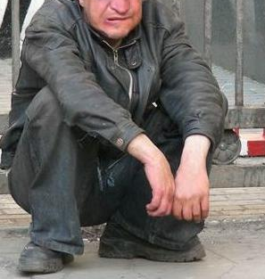

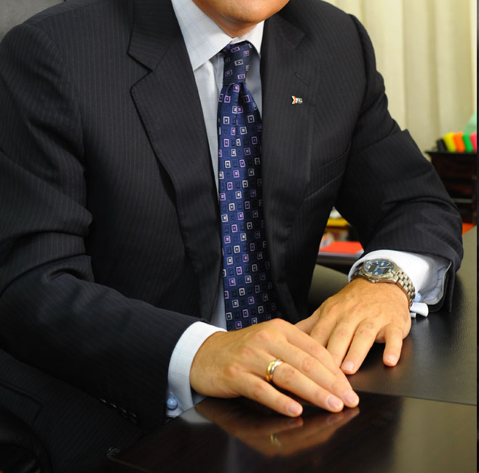
Динамика социального статуса
ВИЧ-инфицированных (в %)
С развитием эпидемии ВИЧ происходит смещение социального статуса
ВИЧ-инфицированных
с неработающего населения
на рабочих и служащих

Slide 15
Актуальность профилактической работы по ВИЧ/СПИД
Международный опыт свидетельствует, что генерализованное распространение ВИЧ/СПИДа негативно влияет на финансовый климат в стране, на состояние рынков рабочей силы и на экономику в целом.
Стремительный исход заболевания у трудоспособных граждан, живущих с ВИЧ, может существенным образом отразиться на демографической и экономической ситуации автономного округа.
Крайне актуальным является проведение целенаправленной профилактической работы среди работающего населения, как основной группы риска по заражению ВИЧ-инфекцией.
На сегодняшний день ВИЧ-инфекция – это хроническое заболевание, поэтому действенной мерой ограничения распространения является профилактика через информирование населения о проблеме ВИЧ/СПИДа и мерах защиты.

Slide 16
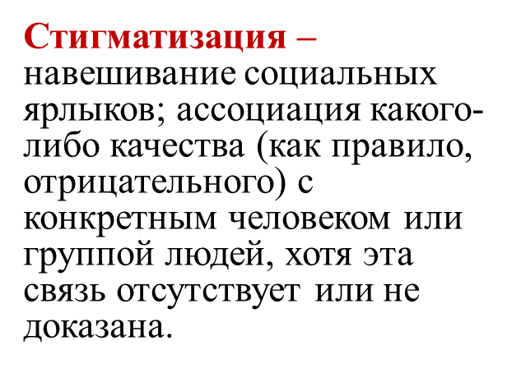

МОТ призывает незамедлительно предпринять шаги к обеспечению лечения всем, кому оно необходимо, активизации тестирования и профилактики ВИЧ/СПИДа и созданию работникам условий для здоровой и продуктивной жизни, борьбе с дискриминацией и стигматизацией людей, живущих с ВИЧ и обеспечению их прав.
Дискриминация –
преднамеренное ограничение прав части населения, отдельных социальных групп или индивидов по определенному признаку (раса, возраст, пол, национальность, религиозные убеждения, сексуальная ориентация, состояние здоровья, род занятий и т.п.)

Slide 17
Профилактика ВИЧ/СПИД в трудовых коллективах на рабочих местах
Международной организацией труда (МОТ) разработана рекомендация и свод практических правил «ВИЧ/СПИД и сфера труда».
Принята Государственная стратегия противодействия распространению ВИЧ-инфекции в Российской Федерации на период до 2020 года и дальнейшую перспективу (утверждена Распоряжением Правительства РФ от 20.10.2016 г. №2203-р)
Дептруда труда и занятости Югры, Депздравом Югры разработан, согласован План-график проведения профилактических мероприятий, в том числе с тестированием на ВИЧ быстрыми тестами на рабочих местах на 2019-2021 годы, утвержденный Заместителем Губернатора ХМАО – Югры.
С целью снижения количества новых случаев ВИЧ-инфекции среди работающего населения Ханты-Мансийского автономного округа – Югры КУ «Центр СПИД» разработаны Рекомендации по проведению мероприятий по профилактике ВИЧ-инфекции в организациях Ханты-Мансийского автономного округа – Югры.

Slide 18

Правовые аспекты
Федеральный закон РФ № 38-ФЗ от 30 марта 1995 года
«О предупреждении распространения в Российской Федерации заболевания, вызванного вирусом иммунодефицита человека (ВИЧ-инфекция)»
… ВИЧ-инфицированные граждане РФ обладают на ее территории всеми правами и свободами и несут обязанности в соответствии с Конституцией Российской Федерации, законодательством Российской Федерации и законодательством субъектов Российской Федерации, как и не ВИЧ-инфицированные граждане (ст. 5).
… Не допускаются увольнения с работы, отказ в приеме на работу, отказ в приеме в образовательные учреждения и учреждения, оказывающие медицинскую помощь, а также ограничение иных прав и законных интересов, ВИЧ-инфицированных на основании наличия у них ВИЧ-инфекции (ст. 17).
… При принятии на работу работодатель не имеет право требовать от Вас прохождения теста на ВИЧ, кроме медицинских специальностей с высокой степенью опасности заражения ВИЧ, для установления «профессионального заражения ВИЧ». Перечень этих специальностей указан в Постановлении Правительства РФ от 04.09.1995 г. № 877 (ст. 7, ст. 8, ст. 9).

Slide 19
Правовые аспекты
Федеральный закон РФ № 323-ФЗ от 21 ноября 2011 года
«Об основах охраны здоровья граждан
Российской Федерации»
… ВИЧ-инфицированные лица имеют право на сохранение тайны диагноза, поэтому медицинские работники не имеют права информировать о наличии у того или иного человека ВИЧ-инфекции, кроме официальных запросов военкоматов и органов дознания (ст. 13)
Уголовный кодекс Российской Федерации
… Заведомое поставление другого лица в опасность заражения ВИЧ-инфекцией наказывается ограничением свободы на срок до трех лет либо арестом на срок от трех до шести месяцев, либо лишением свободы на срок до одного года (ст. 122 )

Slide 20
Ваши права нарушаются, если работодатель:
требует результат теста на ВИЧ;
разглашает информацию о положительном ВИЧ-статусе сотрудника;
принуждает к увольнению при ВИЧ-положительном статусе или подозрении на него
предлагает неравные условия занятости сотруднику с диагнозом ВИЧ-инфекция;
отказывает в трудоустройстве при отсутствии теста на ВИЧ;
требует результат теста на ВИЧ;
разглашает информацию о положительном ВИЧ-статусе сотрудника;
принуждает к увольнению при ВИЧ-положительном статусе или подозрении на него
предлагает неравные условия занятости сотруднику с диагнозом ВИЧ-инфекция;
отказывает в трудоустройстве при отсутствии теста на ВИЧ;
требует результат теста на ВИЧ;
разглашает информацию о положительном ВИЧ-статусе сотрудника;
принуждает к увольнению при ВИЧ-положительном статусе или подозрении на него
предлагает неравные условия занятости сотруднику с диагнозом ВИЧ-инфекция;
отказывает в трудоустройстве при отсутствии теста на ВИЧ;

Slide 21
Вы можете чувствовать себя в безопасности, если в Вашей организации:
Признается серьезность ситуации, связанной с эпидемией ВИЧ/СПИД в ХМАО – Югре и ее негативное воздействие на сферу труда (ухудшение качества и количества рабочей силы)
Повышается уровень информированности работников по вопросам ВИЧ/СПИД в целях снижения рисков поведения (как в организации, так и за ее пределами)
Создается безопасная рабочая среда, в которой нет места осуждению и нарушению прав сотрудника с диагнозом ВИЧ-инфекция

Slide 22

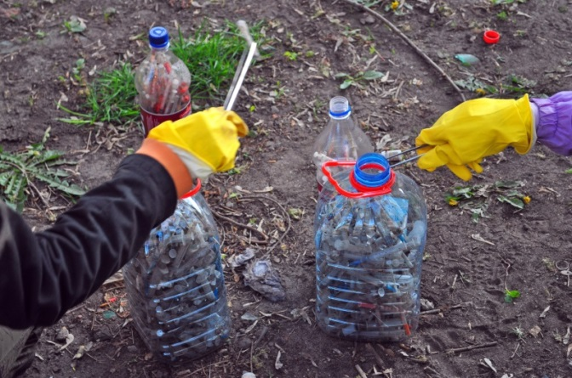

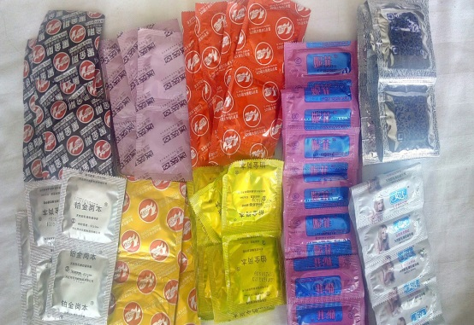
Как снизить риск инфицирования ВИЧ?
НЕОБХОДИМО:
научиться жить в обществе, где существует ВИЧ-инфекция
знать, как избежать заражения ВИЧ
принимать соответствующие меры профилактики

Slide 23
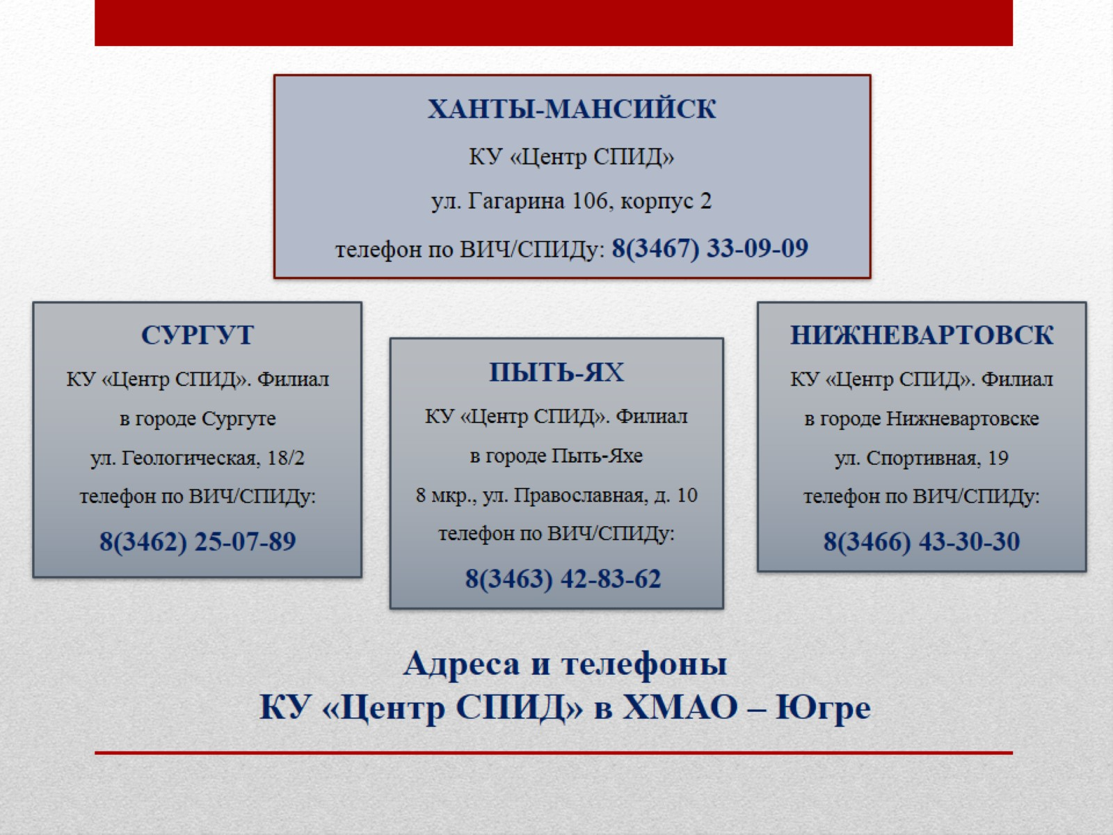
www.aids-86.info

Slide 24
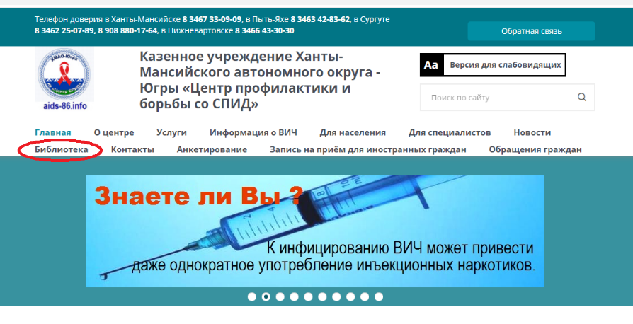
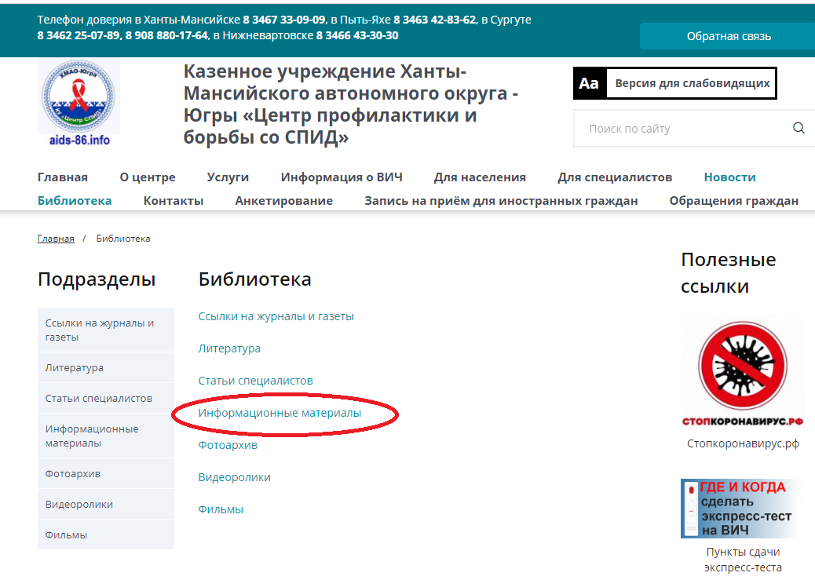
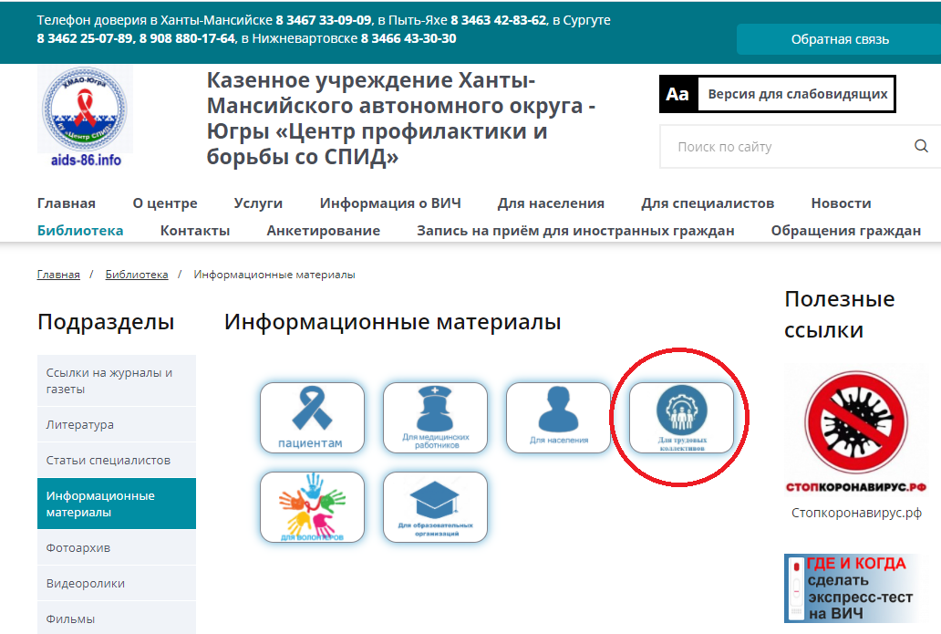
ПОЛЕЗНАЯ ИНФОРМАЦИЯ
Сайт КУ «Центр СПИД» –
раздел «Библиотека» –
подраздел «Информационные
материалы» -
папка «Для трудовых коллективов»

Slide 25
МИНИ-АНКЕТА
«Проверь свои знания о ВИЧ»
1. Может ли здоровый на вид человек иметь ВИЧ?
Да
Нет
Затрудняюсь ответить
2. Можно ли заразиться ВИЧ при незащищенных сексуальных контактах?
Да
Нет
Затрудняюсь ответить
3. Снижается ли риск заражения ВИЧ при использовании презерватива?
Да
Нет
Затрудняюсь ответить
4. Можно ли заразиться ВИЧ при рукопожатиях, приеме пищи?
Да
Нет
Затрудняюсь ответить
5. В случае опасности заражения ВИЧ-инфекцией необходимо пройти неоднократное обследование на ВИЧ?
Да
Нет
Затрудняюсь ответить
6. Есть ли у работодателя по закону право отказать в приеме на работе или право уволить сотрудника на основании наличия ВИЧ-инфекции?
Да
Нет
Затрудняюсь ответить
7. Если у одного из сотрудников ВИЧ/СПИД, имеют ли коллеги право по закону знать об этом в целях собственной безопасности?
Да
Нет
Затрудняюсь ответить
8. Каждый может при желании пройти обследование на ВИЧ?
Да
Нет
Затрудняюсь ответить

Slide 26

Номера ответов для самопроверки
№ вопроса | 1 | 2 | 3 | 4 | 5 | 6 | 7 | 8
Правильный ответ | Да | Да | Да | Нет | Да | Нет | Нет | Да

Slide 27

Благодарим за внимание!

